Slide 1
Veri Organizasyonu
ÖDEV-1
Abdulkadir Doğan
02220224053

Slide 2
GİRİŞ
Veri tabanı sistemeri genel olarak 2 alt başlığa ayrılır. Bunlar İlişkisel(Sql) ve İlişkisel Olmayan (NoSql) veri Tabanı sistemleridir.
Günlük hayattımızda verilerin ne kadar kıymetli olduğunu biliriz.
Bu kadar önemli bir sistem sürekli olarak gelişir.Çünkü veriye duyulan ihtiyaç bir hayli fazladır.Veriye kolay erişim,verilerin saklanması gibi ve
bizler bunun adına genel olarak «Bilgi Sistemleri» diyebiliriz.Günümüzdeki teknolojideki değişim,gelişim bu sistemi kullanmamızı zorunlu kılar.

Slide 3
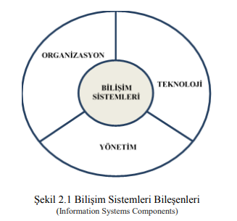
Bilişim Sistemleri ve Yönetimi(Information Systems and Management)
Bilişim sistemleri, bilgiyi toplama, işleme ve aktarma süreçlerini içeren yapılar olarak tanımlanır. Organizasyonlar için önemli bir araç olan bu sistemler, bilişim teknolojileri altyapısını kullanarak yönetimsel çözümler sunar. Etkin kullanımı için organizasyon, yönetim ve teknoloji uyumlu bir şekilde bir araya getirilmelidir. Bu, işletmelerin bilgiyi etkili bir şekilde yönetmesini ve rekabet avantajı elde etmesini sağlar.Kısaca bu şekilde özetleyebiliriz.

Slide 4
VERİ TABANI VE VERİ TABANI YÖNETİM SİSTEMLERİ (DATABASE AND DATABASE MANAGEMENT SYSTEM)
Veri tabanı, düzenlenmiş veri topluluğunu içeren ve bu verilerin ilişkilerini tanımlayan bir bilgi deposudur. Veri tabanı yönetim sistemleri (VTYS), verilere çoklu bağlantı sağlayarak depolama, erişim ve kullanımını yöneten sistemlerdir. Veri tabanı sistemi (VTS), veri tabanını, VTYS'yi ve kullanıcı arayüzlerini içerir. VTYS, verinin depolanması, kullanılması ve erişilmesini yönlendiren kurallar sistemidir. Bu sistemler, veri tabanı yönetiminin temelini oluşturur.

Slide 5
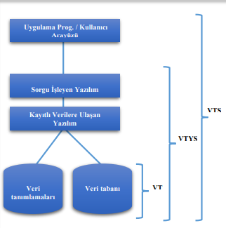
VERİ TABANI VE VERİ TABANI YÖNETİM SİSTEMLERİ (DATABASE AND DATABASE MANAGEMENT SYSTEM)
Veri tabanı, düzenlenmiş veri topluluğunu içeren ve bu verilerin ilişkilerini tanımlayan bir bilgi deposudur. Veri tabanı yönetim sistemleri (VTYS), verilere çoklu bağlantı sağlayarak depolama, erişim ve kullanımını yöneten sistemlerdir. Veri tabanı sistemi (VTS), veri tabanını, VTYS'yi ve kullanıcı arayüzlerini içerir. VTYS, verinin depolanması, kullanılması ve erişilmesini yönlendiren kurallar sistemidir. Bu sistemler, veri tabanı yönetiminin temelini oluşturur.

Slide 6
Veri tabanı modelleri genel olarak 8 alt başlığa ayrılır;
*Düz model veya tablo modeli
*Hiyerarşik Veri Modeli
*Ağ veri modeli
*İlişkisel Veri Modeli
*Nesne Yönelimli Veri Modeli
*Nesne İlişkisel Veri Modeli
*Çoklu Ortam Veri Modeli
*Dağıtık Veri Modeli

Slide 7
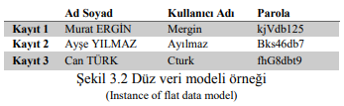
Düz model veya tablo modeli
İki boyutlu veri, genellikle bir tablo veya matris şeklinde temsil edilir. Bu veri tipinde, sütunlar genellikle verilerin benzer özelliklerini veya değişkenlerini temsil ederken, satırlar ise farklı veri noktalarını veya veri gruplarını içerir. Yani, sütunlar dikeyde özellikleri temsil ederken, satırlar yatayda farklı veri noktalarını veya örnekleri gösterir. Bu yapı, verilerin daha organize ve anlaşılır bir şekilde temsil edilmesine olanak sağlar

Slide 8
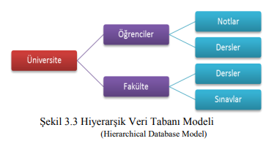
Hiyerarşik Veri Modeli
1960'larda ortaya çıkan ve veriyi depolama yönteminden adını alan bu veri tabanı, "kayıt" adını verilen yapısal verileri depolar. Kayıtlar, ağaç mimarisi şeklinde düzenlenmiştir, yani yukarıdan aşağıya sıralanır. İlk kayıta "kök" denir ve bir veya daha fazla çocuk kaydı içerebilir. Çocuk kayıtları da kendi çocuk kayıtlarına sahip olabilir. Kök dışındaki tüm kayıtların bir ebeveyni vardır.

Slide 9
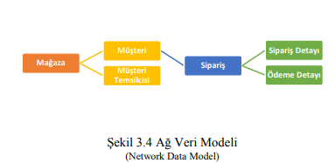
Ağ veri modeli
1970'lerin başlarında geliştirilen bu model, hiyerarşik veri modelinin geliştirilmiş bir versiyonudur. Hızlı kabul görmesinin nedeni, bir verinin doğal olarak diğer verilerle ilişkili olmasıdır. Ağ modelinin hiyerarşik modele en önemli farkı, uç düğüm pozisyonundaki verinin iç-düğüme işaret edebilmesidir. Bu sayede, ağ modelinde bire-bir ilişkilerin yanı sıra, çoklu-çoklu ilişkiler de modellenebilir. Bu yapı, veri tekrarını önemli ölçüde azalt

Slide 10
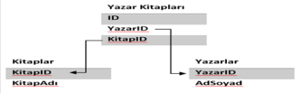
İlişkisel Veri Modeli
Hiyerarşik ve ağ veri modellerinin artan gereksinimleri karşılayamaması, ilişkisel veri modeli arayışını başlatmıştır. E. F. Codd'un 1970'te yazdığı "A Relational Model of Data for Large Shared Data Banks" makalesi, ilişkisel veri yapılarında büyük bir ilerleme sağlamıştır. İlişkisel veri modelinin temel kavramı ilişkidir. İlişkiler aracılığıyla, veri içindeki ilişkiler modellenir ve ilişkisel veri tabanı çeşitli ilişki örneklerinden oluşur. İlişkiler, genellikle satır ve sütunlardan oluşan iki boyutlu tablolarla temsil edilir. Her tablo için genellikle bir dosya bulunur ve her satır, ilişkili verilerin bir topluluğunu temsil ederken, sütunlar ise nitelikleri içerir.

Slide 11
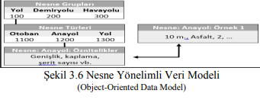
Nesne Yönelimli Veri Modeli
Nesneye Yönelimli Veri Modeli diğer veri modellerine göre daha sonra ortaya çıkmış ve başarılı bir model olmuştur.

Slide 12
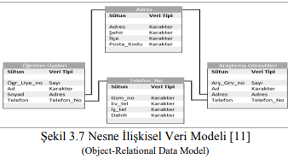
Nesne İlişkisel Veri Modeli
Nesne İlişkisel Veri Modelini diğer veri tabanı modellerinden ayıran önemli özellik ilişkisel işlevselliğin üzerine nesne yönelimli özellikler de içerir.Oracle8 bu veri tabanının örneklerindendir.

Slide 13
Çoklu Ortam Veri Modeli
Çoklu ortam veri tabanları, nesne ilişkisel veri tabanlarına benzerlik gösterir ancak büyük nesneleri işleme ve kullanıcıya işlem adımlarını göstermemek için özel özelliklere sahiptir. Bu tür veri tabanlarının üç temel gereksinimi ise Veri Miktarı, Süreklilik ve Senkronizasyon'dur. Özellikle tıp bilgi sistemlerinde, medikal görüntüleme, uzaktan eğitim ve üç boyutlu tıbbi görüntü kayıtları gibi alanlarda kullanılmaktadır.

Slide 14
Dağıtık Veri Modeli
Dağıtık veri tabanları, iki veya daha fazla bilgisayarda depolanan ve bir ağ üzerinde dağıtılan verilerin yönetildiği bir veri tabanı grubunu ifade eder. Bu sistemde veri tabanı ağ üzerinden paralel kullanım için parçalara ayrılır, bu da sorguların daha hızlı işlenmesini sağlar. Kullanıcılar, birden fazla veri tabanına erişmelerine rağmen, tek bir veri tabanıyla çalışıyormuş gibi işlem yaparlar.

Slide 15
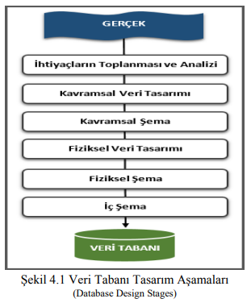
VERĠ TABANI TASARIMI (DATABASE DESIGN)
Veri tabanı tasarımı, kullanıcı gereksinimlerini belirleme, kavramsal model oluşturma ve fiziksel organizasyonu planlama adımlarını içerir. Kullanıcı ihtiyaçları belirlendikten sonra, kavramsal model oluşturulur ve bu model fiziksel yapıya dönüştürülür. Son olarak, verilerin fiziksel olarak nasıl düzenleneceği belirlenir. Bu süreçlerle birlikte, veri tabanı kullanıma hazır hale gelir.

Slide 16
İlişkisel ve İlişkisel Olmayan Veri Tabanı Sistemleri(RELATIONAL AND NONRELATIONAL DATABASE (NoSQL) SYSTEMS)
İlişkisel Veri Tabanı Sistemleri(Relational Database System):
İlişkisel veritabanları, en yaygın kullanılan veritabanı sistemlerinden biridir. Satır ve sütunlardan oluşan tablolar arasında ilişkiler bulunur. Veritabanında ilişki kurabilmek için en az iki tablo gereklidir ve bu tablolar arasındaki veriler birbirleriyle ilişkilendirilir. İlişkisel veritabanları, ACID adı verilen temel özellikleri sağlar: Bölünmezlik, Tutarlılık, İzolasyon ve Dayanıklılık. Bu özellikler, veritabanlarının güvenilirliğini ve tutarlılığını sağlar.

Slide 17
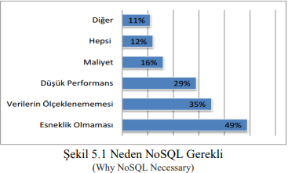
İlişkisel Olmayan (NoSQL) Veri tabanı (Non-Relational Database System)
NoSQL, ilişkisel veritabanlarına alternatif bir çözümdür, özellikle büyük ölçekli internet uygulamaları için tercih edilir. Bu sistemler, Amazon ve Google gibi büyük şirketler tarafından kullanılmaktadır. NoSQL, geleneksel ACID yerine "BASE" prensiplerini benimser ve veri tutarlılığını farklı bir şekilde ele alır. Dağıtık ortamlarda yaygın olarak kullanılır. NoSQL'un farklı türdeki ürünleri, teknik karşılaştırmaları yapılmıştır.

Slide 18
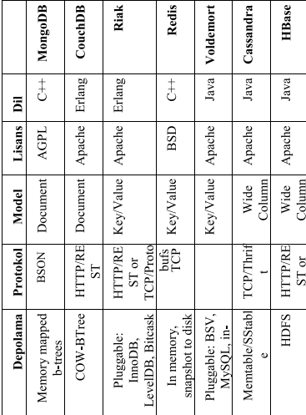
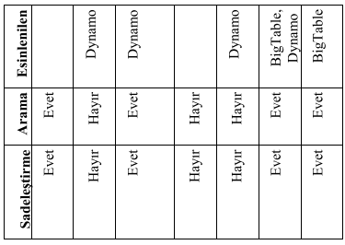
Lider NoSQL ürünlerinin teknik karşılaştırması (The Technical comparison about the leader NoSQL’s products

Slide 19
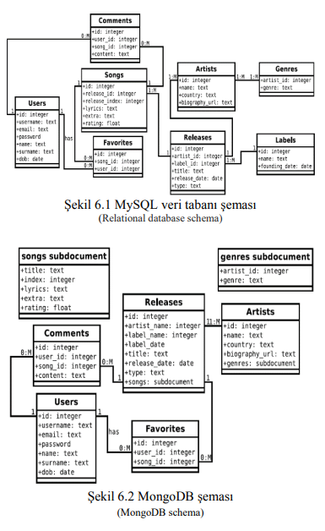
VERİ TABANI MİMARİLERİİN PERFORMANS KARŞILAŞTIRMASI (PERFORMANCE COMPARISON OF DATABASE ARCHITECTURE)
Bu çalışmada, günümüzde en yaygın kullanılan MySQL ilişkisel veritabanı ve NoSQL olarak MongoDB veritabanı sistemleri incelenmiştir. Performans ve ölçeklenebilirlik analizleri için çeşitli işlemler gerçekleştirilmiştir:
Veritabanı sunucu sistemleri özelliklerinin belirlenmesi,
Veritabanı şemalarının oluşturulması,
Sorguların belirlenmesi,
Veritabanı ayarlarının yapılandırılması,
Ölçümler ve ölçüm metriklerinin toplanması,
Performans analizi ve sonuçların çıkarılması.
İki veritabanı şeması tasarlanmıştır: MySQL ve MongoDB. Bu şemalar, müzik uygulaması üzerinde farklı algoritmalar kullanarak diğer kullanıcılara şarkılar önermek için tasarlanmıştır. Normalizasyon değerlendirmesi yapılarak veri tekrarları ortadan kaldırılmıştır.

Slide 20
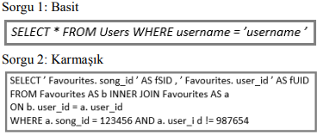
Veri Tabanı Sorguları
Bu çalışmada üç farklı veri tabanı sorgusu kullanılmıştır. Birinci sorgu, sadece "SELECT" deyimini içeren basit bir sorgudur. İkinci sorgu ise daha karmaşık bir yapı olan "INNER JOIN" deyimini içermektedir. Üçüncü sorgu ise "SELECT" deyimi ile birlikte iç içe "JOIN", "INNER JOIN" ve "WHERE" deyimlerini içeren daha detaylı ve karmaşık bir sorgudur.

Slide 21
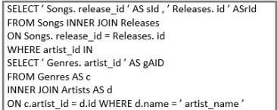
Sorgu 3:detaylı ve karmaşık

Slide 22

Bu çalışmada, ölçümler zaman kavramını temel alarak gerçekleştirilmiştir. Zaman ölçümleri için üç farklı yöntem kullanılmıştır:
Clock() fonksiyonu: Belirli bir süre boyunca CPU üzerinde harcanan zamanı ölçmek için kullanılmıştır.
Gettimeofday() fonksiyonu: Milisaniye hassasiyetiyle zamanlamaları sağlayarak sonuçların elde edilmesini sağlamıştır.
Slow Query Log: Her veri tabanı için özgü bir yöntemdir ve uzun süren sorguları kaydederek mikrosaniye doğruluğunda yapılandırılabilir.
Ölçüm metrikleri, veritabanlarının performansını değerlendirmek için önemlidir. Bir işlemi tamamlamak için gereken süre ve veri tabanının işlem tamamlama durumu gibi faktörler bu metrikler arasında yer alır. Bu kavramlar iyi anlaşılmalı ve birbirinden ayrı tutulmalıdır.

Slide 23

Her iş parçacığının saniye saniye sorgu başına nasıl tepki verdiğini ölçmek için aşağıdaki formül kullanılır.

Slide 24
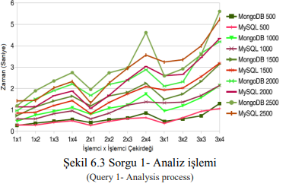
Bu çalışmada, farklı sorgu türlerine göre MySQL ve MongoDB veritabanlarının nasıl yanıt verdiği incelenmiştir. Hem okuma hem de yazma işlemleri için analiz edilen sorguların toplam sayısı ve sonuçları şekillerle gösterilmiştir. Ayrıca, veritabanı boyutunun performansa etkisi de incelenmiştir.
Çalışmada, veri tabanlarının detaylı olarak karşılaştırılabilmesi için çeşitli durumlar yaratılmıştır. Ölçümler için yapılan yapılandırmalar, işlemci sayısı ve işlemci çekirdek sayısı gibi değişkenleri içermektedir. Sorgu sayısı 500 ile 2500 arasında değişirken, her bir ölçüm beş adet test ile tamamlanmıştır.
MySQL ve MongoDB veritabanlarına eşit miktarda sorgu yapılmıştır. Yapılan analizlerde, MongoDB'un sorgu sayısı arttıkça belirgin bir performans kötülüğü gösterdiği tespit edilmiştir. İşlemci çekirdek sayıları toplamı aynı olduğunda, MySQL'in özellikle 3 işlemci kullanımında daha kötü performans gösterdiği görülmüştür.
Bu çalışmanın sonuçları, veritabanı performansını etkileyen faktörleri anlamak ve optimize etmek için önemli bir kaynak sağlamaktadır.

Slide 25
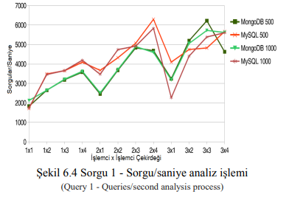
Ayrıca, sorgular/saniye ölçüm metrik grafiği ile de şekil 6.4’de görüldüğü üzere ayrıntılı ortalama süre sonuçları elde edilmiştir

Slide 26
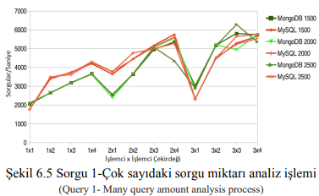
Şekil 6.5'te, MySQL veritabanı sisteminin sorgu sayıları arttıkça MongoDB'a göre avantajlı olduğu görülmektedir. Ancak, 2 işlemci ve 3 işlemci çekirdeği yapılandırmalarından sonra diğer yüksek işlemci-çekirdek sayılarında sorgu/saniye grafiğinde keskin bir azalma görülmektedir. Bu yapılandırmalarda MongoDB'un daha fazla avantaj gösterdiği görülmektedir.

Slide 27
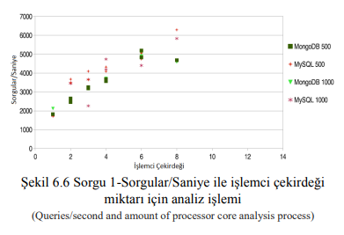
Şekil 6.6'da, işlemci çekirdeği miktarı ile saniye başına yapılan sorgu sayıları arasındaki ilişki analizi gösterilmektedir. MySQL için performansın 4 işlemci çekirdeğine kadar hemen hemen aynı olduğu görülmektedir, ancak daha sonra biraz daha iyi bir performans elde edilmektedir.

Slide 28
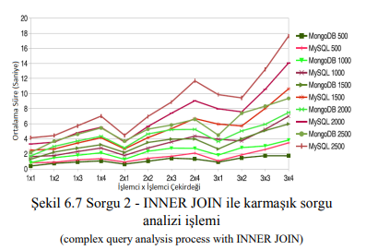
Şekil 6.7'de, MySQL ve MongoDB veritabanlarına ikinci sorgu kodu ile karşılaştırma testi uygulanmıştır. Yapılan analize göre, MySQL veritabanı sisteminin MongoDB'ye göre ortalama sorgu süreleri sonuçları, sorgu sayısı farkı arttıkça daha belirgin bir performans kötülüğü göstermiştir.

Slide 29
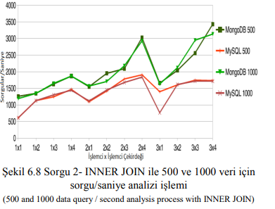
Şekil 6.8'de, MySQL ve MongoDB veritabanlarına ikinci sorgu kodu ile karşılaştırma testi uygulanmıştır. Bu test, 500 ve 1000 gibi küçük veri kayıtları üzerinde gerçekleştirilmiştir. Yapılan analize göre, MongoDB veritabanı sisteminin daha az bir sürede daha çok sorgu yürütmesinin mümkün olduğu, sorgu sayısı değiştikçe performans ölçümünün daha belirgin hale geldiği ve sorgu/saniye başına %40 oranında daha iyi performans sergilediği gözlemlenmiştir.

Slide 30
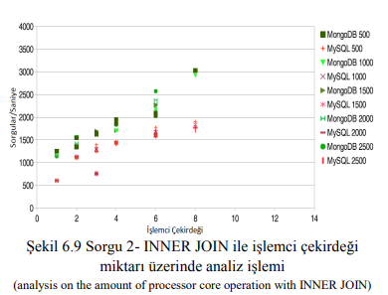
Şekil 6.9'da işlemci çekirdeği miktarı ile saniye başına yapılan sorgu sayıları arasındaki ilişki analizi görülmektedir. İkinci sorgu kodu ile yapılan karşılaştırma testi 500 ile 2500 veri kayıt setleri üzerinde gerçekleştirilmiştir. MySQL'de artan işlemci çekirdeği ve veri kayıt miktarlarına göre sorgu performansında kademeli bir düşüş ve ardından küçük artışlar gözlemlenirken, MongoDB'de belirgin bir performans avantajı olduğu görülmüştür.

Slide 31
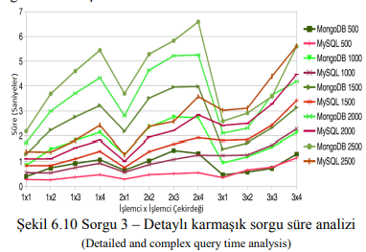
Şekil 6.10'da, üçüncü sorgunun performans değerleri görülmektedir. Analizler, MySQL'in MongoDB'ye göre veri kayıt sayısı arttıkça daha iyi performans gösterdiğini ancak işlemci ve işlemci çekirdeği yapılandırmalarının değiştiği durumlarda farklılıkların daha belirgin hale geldiğini göstermektedir. İşlemci ve işlemci çekirdeği sayıları aynı olduğunda iki veri tabanının hemen hemen aynı performansı sergilediği gözlemlenmiştir.

Slide 32
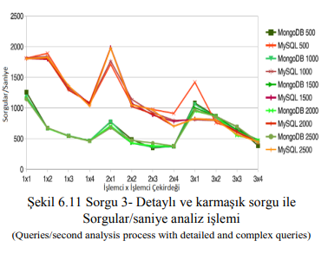
MySQL ve MongoDB veritabanlarına üçüncü sorgu kullanılarak yapılan karşılaştırma testi sonuçları Şekil 6.11'de daha iyi anlaşılmaktadır. MySQL veritabanı sisteminin 2x4 işlemci ve işlemci çekirdeği yapılandırmasında en iyi performansı gösterdiği açık bir şekilde görülmektedir. Ancak, 2x1 ve 3x1 işlemci ve işlemci çekirdeği yapılandırmalarında her iki veri tabanı için performans sorunu olduğu gözlemlenmektedir. Bu performans sorunu MySQL'de daha belirgin haldedir.

Slide 33
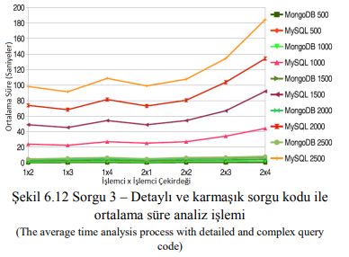
Şekil 6.12'de üçüncü sorgu ile yapılan ortalama süre ölçümleri gösterilmektedir. Analizlerde, MySQL veritabanı sisteminin MongoDB'ye göre, veri kayıt sayısı arttıkça belirgin bir performans kötülüğü gösterdiği gözlemlenmiştir. Eşdeğer veri kayıt setlerinde bile MySQL'in sorguları işleme ve sonuçlandırma süresi ortalamasının oldukça yüksek olduğu görülmektedir. Bu karşılaştırmada, MongoDB'un daha belirgin ve istikrarlı bir performans gösterdiği öne çıkmaktadır.

Slide 34
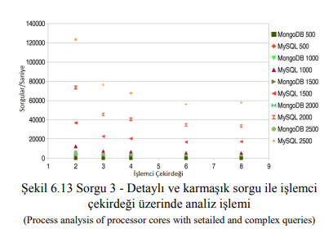
MySQL ve MongoDB veritabanlarına üçüncü sorgu olarak tanımlanan detaylı ve karmaşık sorgu kodu içeren karşılaştırma testi analizi Şekil 6.13'te gösterilmiştir. Bu test 500 ile 2500 veri kayıt setleri üzerinde yapılmıştır. MySQL veritabanı sistemi, iki eksen boyunca logaritma kullanılarak çizilen grafikte logaritmik bir eğilim sergilemektedir. MongoDB'nin eğilimi ise net olarak görülmemektedir.

Slide 35
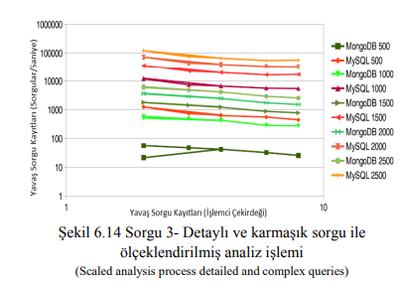
Zamanlama ölçeği büyütülerek veri tabanı sistemleri arasındaki performans farkının Şekil 6.14'te daha anlaşılabilir hale geldiği görülmektedir. Ölçek büyüdükçe MySQL'in performansındaki dezavantaj açıkça görülmektedir. MongoDB'nin ise tüm veri kayıt setlerinde oldukça iyi bir performans gösterdiği ortaya konulmuştur.

Slide 36
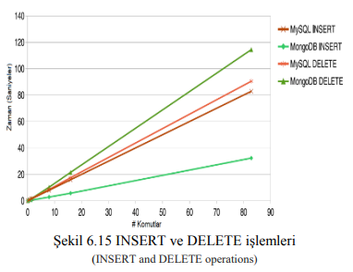
Son olarak, MySQL ve MongoDB veri tabanlarına veri ekleme ("INSERT") ve silme ("DELETE") işlemleri yapılmıştır. Şekil 6.15'te her iki veri tabanının bu işlemlere ait performans grafiği gösterilmiştir. Analiz sonuçlarına göre, MongoDB'nin veri eklemesi MySQL'e göre daha hızlıdır. Veri silme işlemlerinde ise MongoDB ve MySQL benzer performans sergilemektedir, ancak komut sayıları arttıkça MySQL'in performansı artmaktadır.

Slide 37
SONUÇ VE DEĞERLENDİRME (RESULT AND EVALUATION)
Bu çalışmada, ilişkisel ve ilişkisel olmayan (NoSQL) veri tabanı sistemleri yönetim bilişim sistemleri açısından incelenmiş ve performansları karşılaştırılmıştır. Yapılan literatür taramasında, NoSQL veri tabanlarının performansının özellikle büyük veri çiftleri içeren durumlarda daha etkili olduğu ortaya çıkmıştır. Analizler, NoSQL tabanlı veri tabanlarının esneklikleri ve basit şemaları nedeniyle daha karmaşık sorguları daha hızlı işleyebildiğini göstermektedir. Özellikle çoklu sorgulama işlemleri ve detaylı sorgularla yapılan testlerde MongoDB'un MySQL'e göre daha iyi performans sergilediği görülmüştür. Ayrıca, veri ekleme ve silme işlemlerinde MongoDB'un daha hızlı olduğu tespit edilmiştir. İşletmelere hangi durumda hangi veri tabanı yönetim sistemi kullanmaları gerektiği konusunda fikir verilmiş ve ilişkisel olmayan veri tabanlarının performans açısından daha etkin sonuçlar sağlayabileceği sonucuna varılmıştır.

